Slide 1
세미나
13 장 구조체 ( C 프로그래밍)
20171687 이상민

Slide 2
목차
001
개념 정리
002
코딩 예제

Slide 3

001
개념 정리
구조체의 선언
구조체는 서로 다른 자료형의 변수들을 묶어서 새로운 자료형을 만드는 것이다.
struct point{ // struct 태그{
int x; // 자료형 멤버1;
int y; // 자료형 멤버 2;
}; // };
구조체 변수 생성
int main(void){
struct student s1; // 구조체 변수 선언
}
struct student{ //구조체 정의
int number;
char name[10];
double grade;
} s1 ; // s1은 구조체 student의 변수이다.

Slide 4
001
개념 정리
구조체의 초기화
struct student {
int number;
char name[10];
double grade;
};
struct student s1 = { 24 , “Kim” , 4.3 }; // 구조체 초기화
구조체 멤버 참조
s1.number = 24; // 구조체_변수 . 멤버_이름 ;
*만약 멤버가 문자열이라면 멤버에 값을 대입할 때, strcpy()를 사용
strcpy(s1.name , “Kim” );

Slide 5
001
개념 정리
구조체 변수의 대입과 비교
p2 = p1 // == ( p2.x = p1.x);
( p2.y = p1.y); << 가능한 문장
*그러나 구조체 변수와 구조체 변수를 서로 비교하는 것은 허용X
if( p1 == p2 ) // 컴파일 오류
구조체 배열의 선언
struct student {
int number;
char name[20];
double grade;
};
struct student list[100]; // 구조체의 배열로서 구조체 100개를 저장할 수 있다.

Slide 6
001
개념 정리
구조체 배열의 초기화
struct student list[3] {
{ 1 , “ Park “ , 3.42 };
{ 2 , “ Kim “ , 4.31 };
{ 3 , “ Lee “ , 2.98 };
};
구조체와 포인터
(*p).number : 포인터 p가 가리키는 구조체의 멤버 number
p -> number : 포인터 p가 가리키는 구조체의 멤버 number (위와 동일)
*p.number : 구조체 p의 멤버 number가 가리키는 것
*p -> number : 위와 동일 // 만약 number가 포인터가 아니면 오류

Slide 7
001
개념 정리
자기 자신을 가르키는 포인터(연결 리스트)
struct student {
int number;
char name[20];
float height;
struct student *next; // student 구조체를 가리키는 포인터 정의.
};
문자 배열과 문자 포인터의 차이점
구조체 안에 문자열을 저장하고 변경하려면 문자 배열을 사용하는 편이 안전한다.
( 포인터 사용은 위험 )

Slide 8
001
개념 정리
구조체와 함수
if( equal( a, b ) == 1 )
int equal( struct student s1 , struct student s2 ) // 시간과 메모리 사용이 크다
{
if(s1.number == s2.number)
~~
}
int equal( struct student *p1 , struct student *p2) // 원본 데이터를 훼손할 수도 있음.
{
if(p1->number == p2->number) // 포인터를 통하여 구조체에 접근
~~
}
int equal( struct student const *p1 , struct student const *p2 ) // 구조체를 변경하는 것이 금지됨
{
if( p1 -> number == p2 -> number )
~~
}

Slide 9
001
개념 정리
구조체를 함수의 반환값으로 넘기는 방법
struct student create( )
{
struct student s;
s.number = 3;
strcpy( s.name , “park” );
s.grade = 4.0;
return s; // 구조체 s가 구조체 a로 복사된다.
}
int main(void)
{
struct student a;
a = create( ); //복사
}

Slide 10
001
개념 정리
공용체
같은 메모리 영역을 여러 개의 변수들이 공유할 수 있게 하는 기능. (메모리 절약)
union example {
char c; // 같은 기억 공간 공유
int i; // 같은 기억 공간 공유
};
union example v; // 공용체 변수 선언
열거형
변수가 가질 수 있는 값들을 나열해놓은 자료형.
enum days { sun , mon , tue , wed , thu , fri , sat } ; // 1씩 증가하는 정수값으로 자동으로 설정
enum days today; // 열거형 변수 today를 정의.
today = sun; //

Slide 11
001
개념 정리
typedef
새로운 자료형을 정의하는 것이다. 즉 사용자가 새로운 자료형을 추가할 수 있도록 한다.
typedef unsigned char byte;
(기존의 자료형) (새로운 자료형)
struct point{
int x;
int y;
};
typedef struct point POINT; // 새로운 자료형 생성 >> 앞으로 strcut를 붙일 필요X
POINT a, b;
typedef struct point{
int x;
int y;
} POINT;

Slide 12
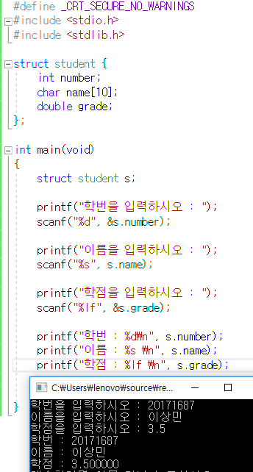
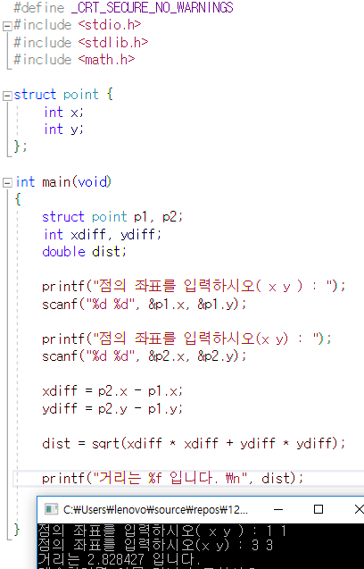
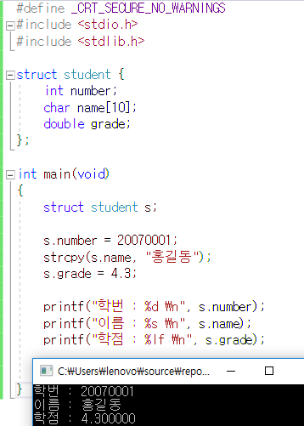
002
코딩 예제
예제 1
예제 2
예제 3

Slide 13
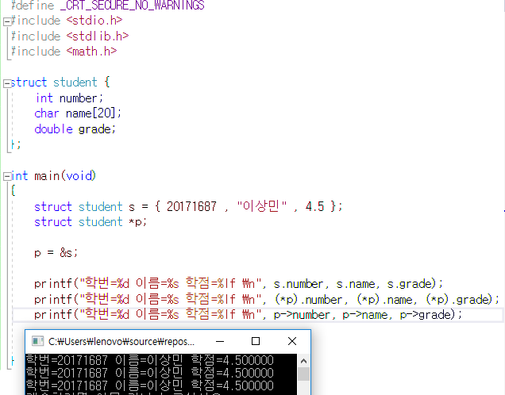
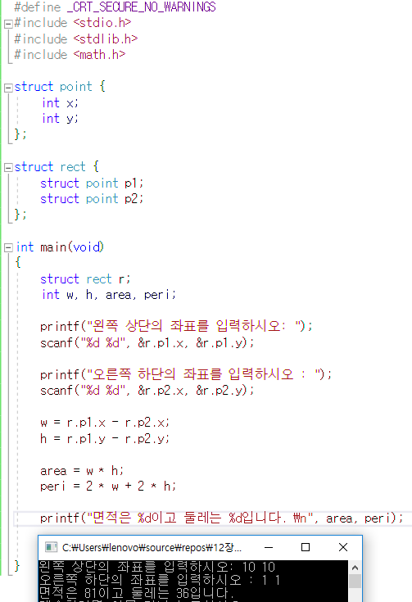
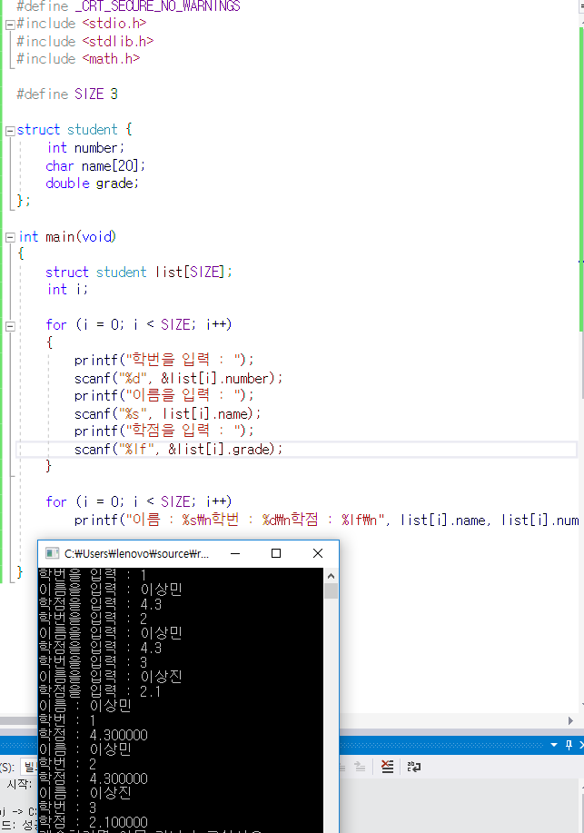
002
코딩 예제
예제 4
예제 5
예제 6

Slide 14
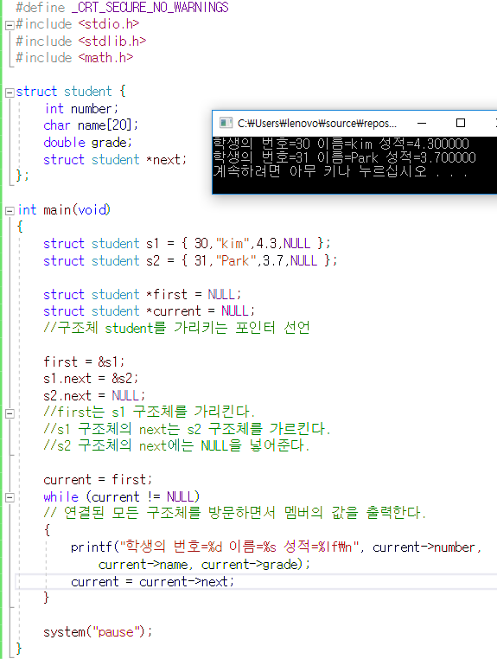
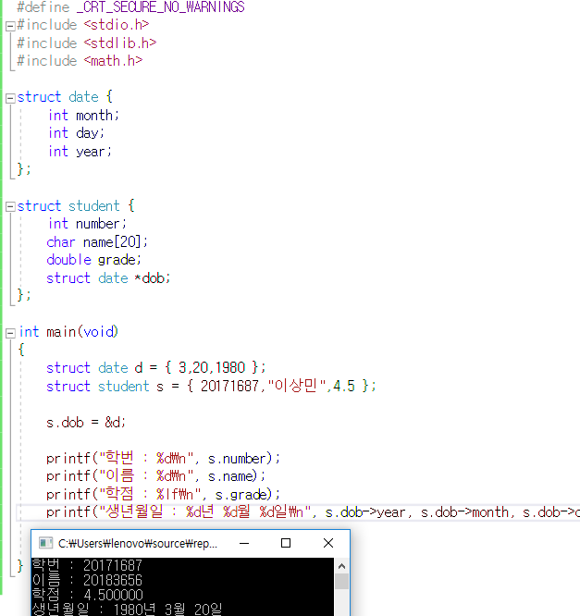
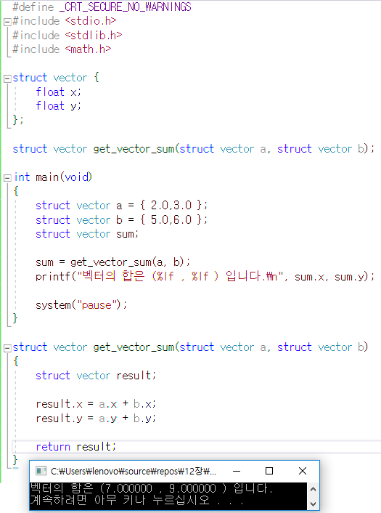
002
코딩 예제
예제 7
예제 8
예제 9

Slide 15
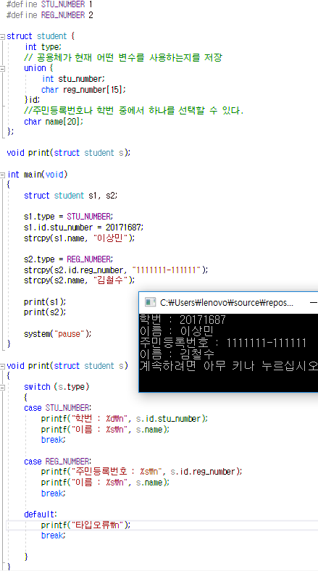
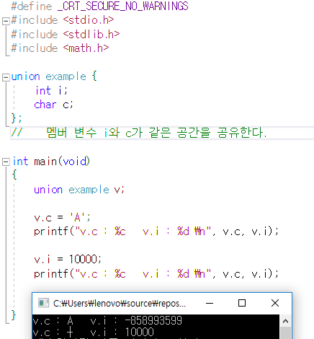
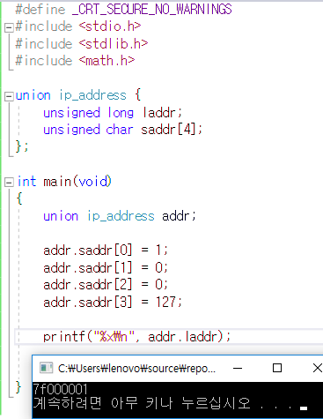
002
코딩 예제
예제 10
예제 11
예제 12

Slide 16
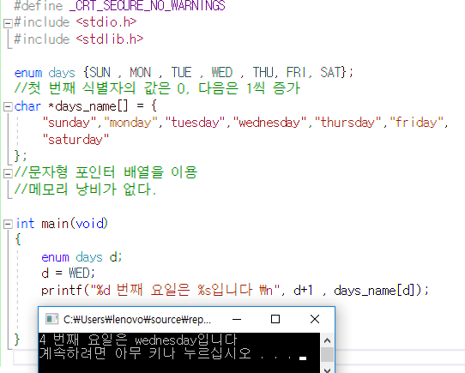
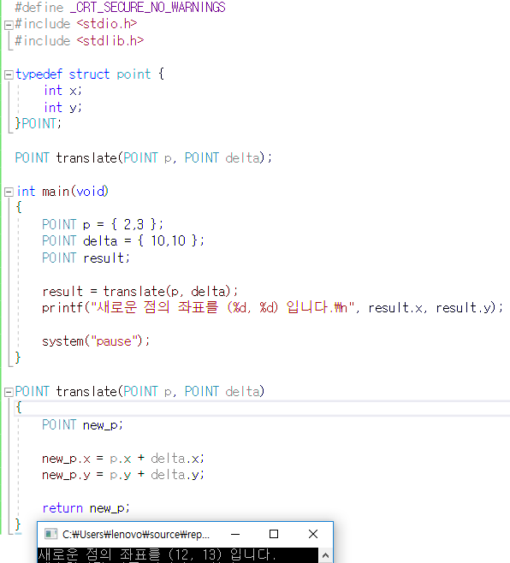
002
코딩 예제
예제 13
예제 14

